Slide 1

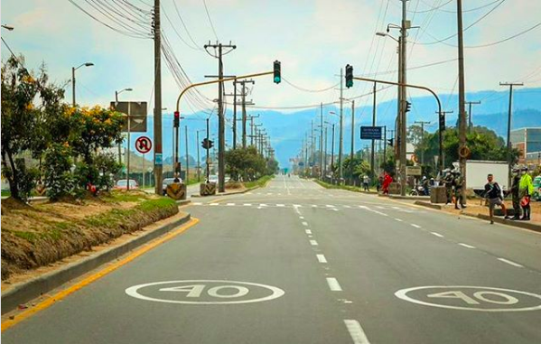
INFORME DE MONITOREO Y SEGUIMIENTO AL PLAN ANTICORRUPCIÓN Y DE ATENCIÓN AL CIUDADANO - 2020
2do cuatrimestre
Oficina Asesora de Planeación

Slide 2

CONTENIDO
Introducción
Metodología
Avances por componente
Alertas sobre el reporte

Slide 3

1. INTRODUCCIÓN
El Plan Anticorrupción y de Atención al Ciudadano hace parte del Modelo Integrado de Planeación y Gestión - MIPG, que se aplica a las entidades y organismos de la Rama Ejecutiva del Poder Público del Orden Nacional.
Está contemplado dentro de la política de desarrollo administrativo de transparencia, participación y servicio al ciudadano y reglamentado en el artículo 73 de la Ley 1474 de 2011.
La Unidad Administrativa Especial de Rehabilitación y Mantenimiento Vial a través de la Oficina Asesora de Planeación, realiza el monitoreo al Plan Anticorrupción y de Atención al Ciudadano, de tal manera que se garantice la ejecución de cada una de las actividades formuladas por cada uno de los responsables y que son de gran impacto para mitigar los posibles hechos de corrupción en la entidad.

Slide 4

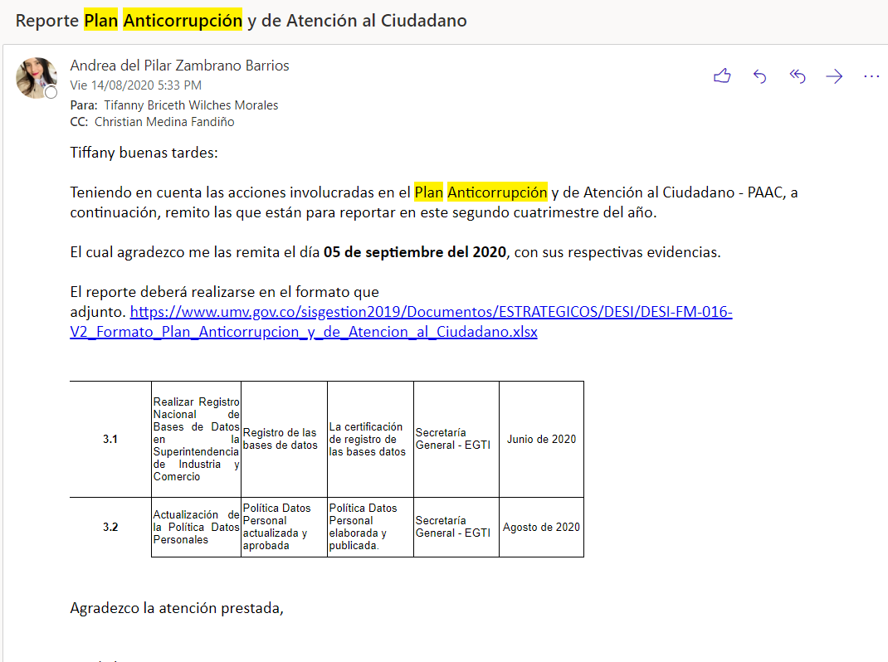
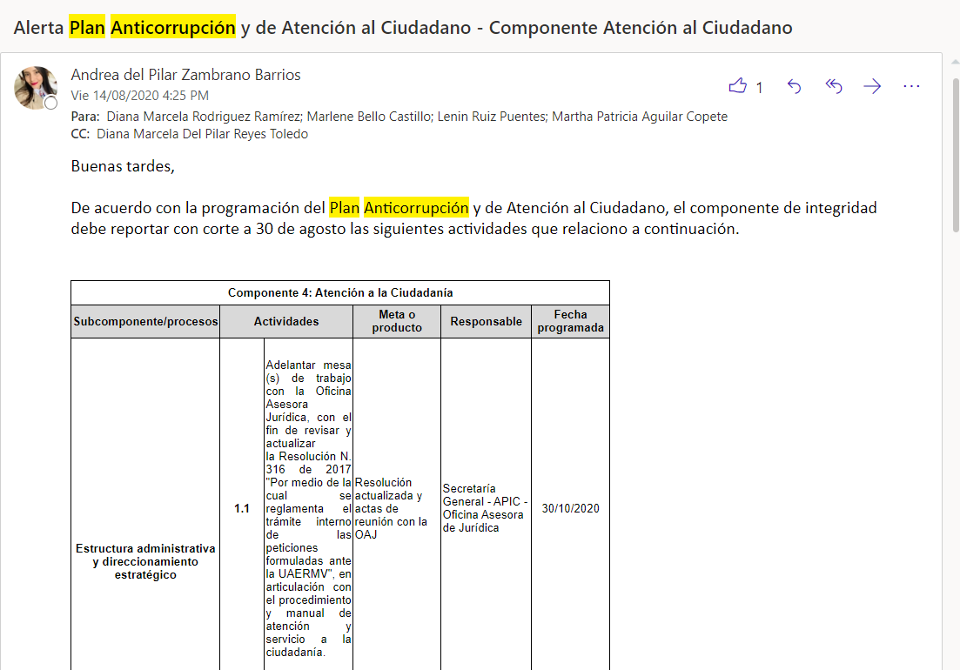
2. METODOLOGÍA
Para el segundo cuatrimestre del año la Oficina Asesora de Planeación remitió unas alertas para la ejecución de las actividades programadas, así mismo, solicitó a los responsables de los componentes revisar si era necesario reformular sus actividades.
Imagen 1. Correo de Alerta del PAAC 2020 - 14 de agosto
Imagen 2. Correo de alerta del PAAC - 14 de agosto

Slide 5
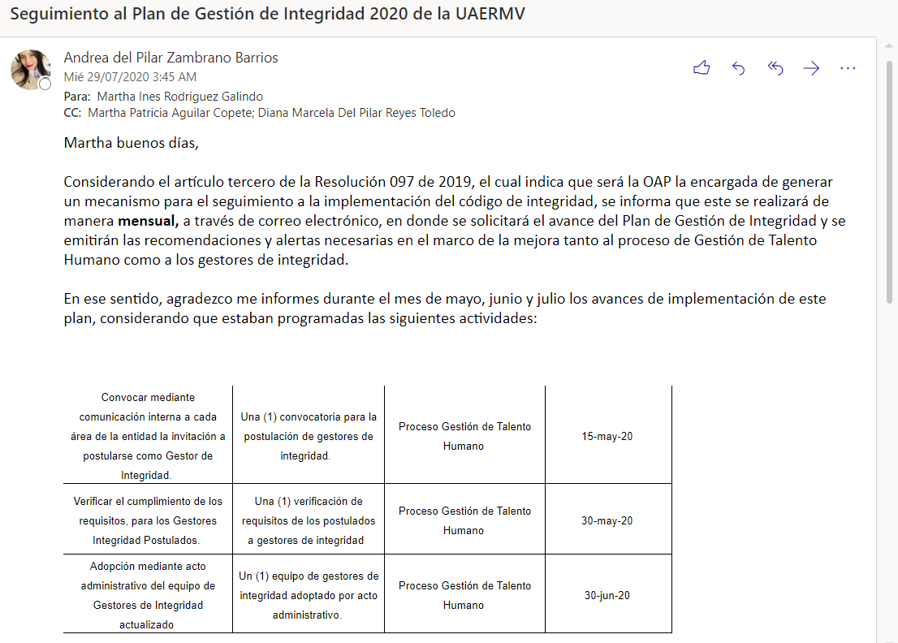
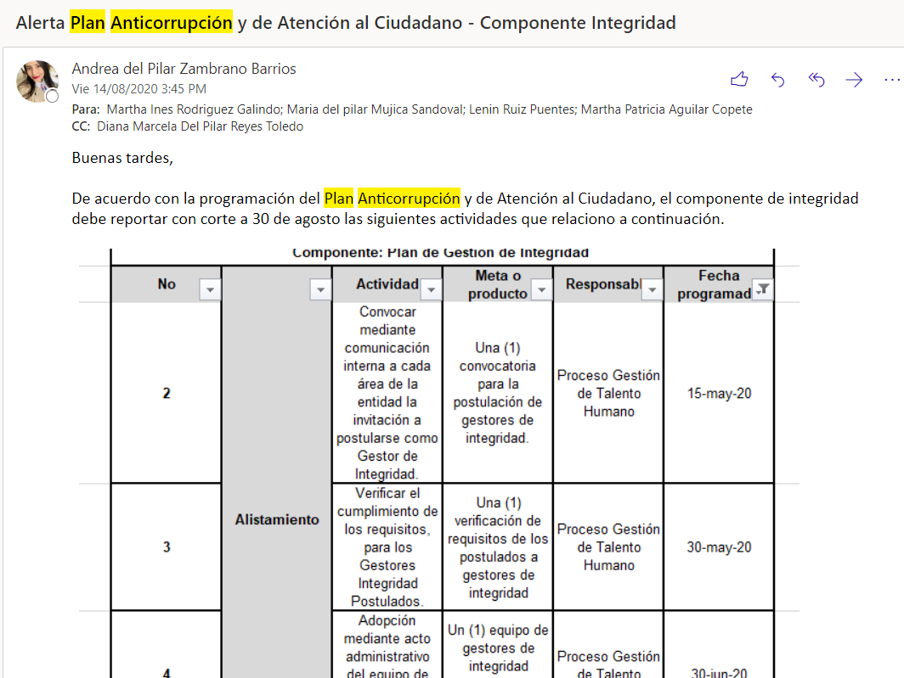
2. METODOLOGÍA
Imagen 1. Correo de Alerta del PAAC 2020 - 29 de julio
Imagen 2. Correo de alerta del PAAC - 14 de agosto

Slide 6
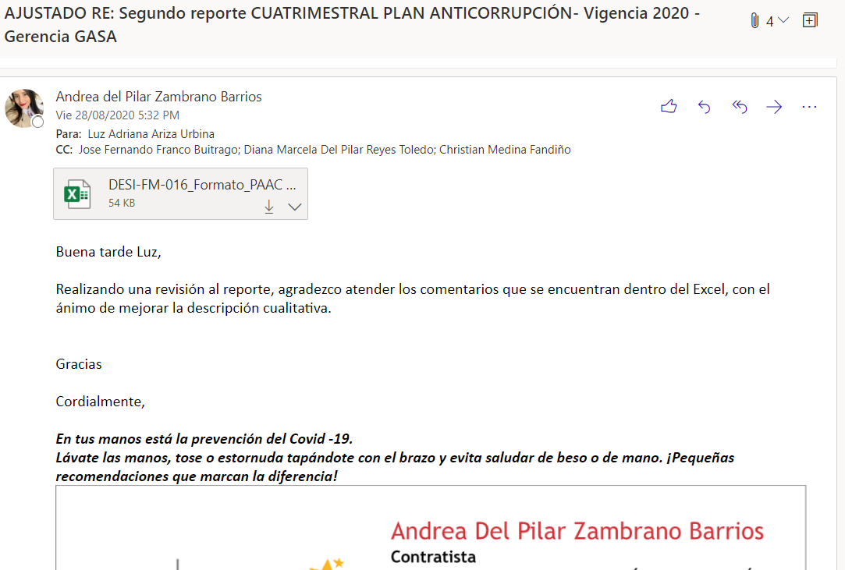
2. METODOLOGÍA
El Plan Anticorrupción y de Atención al Ciudadano vigente para el II cuatrimestre, se encuentra en la versión 4, cargado en la página web, sección transparencia, numeral 6.1.4. y adjunto a este informe.
Por otro lado, es importante precisar que la OAP a partir de los reportes realizados emitió unas recomendaciones de mejora a la dependencia para que se ajustara el monitoreo del PAAC, con el propósito de tener un mejor reporte.
Asi mismo, en este monitoreo solo se remitirán las actividades que debían realizarse con corte a 31 de agosto, del mismo modo que aquellas, que no presentaron un avance del 100% en el primer cuatrimestre.
Imagen 3. Correo de mejora de reporte del PAAC. - 13 de febrero

Slide 7
2. AVANCES POR COMPONENTES
A continuación, se presenta un avance porcentual de la implementación del Plan, conforme a lo programado y a lo ejecutado por los componentes para la vigencia:
Tabla 1. Número de actividades por componente Número de actividades por componente
Componente | Actividades formuladas | Actividades ejecutadas
Riesgos | 4 | 4
Rendición de cuentas | 2 | 2
Atención al ciudadano | 7 | 5
Transparencia | 9 | 9
Plan de gestión de integridad | 8 | 8
Actividades retrasadas del cuatrimestre anterior | 5 | 4
Actividades totales | 35 | 32
Con corte a 30 de agosto del 2020, el plan presenta un avance del 35,86%. Sin embargo, de vería tener u porcentaje de alcanzó un 37,29%. Es decir, que llevamos un retraso en el 1,43% de las actividades proyectadas.

Slide 8
2. AVANCES POR COMPONENTES
Tabla 2. Porcentaje implementación PAAC I Cuatrimestre
Fuente: OAP
Porcentaje de implementación del PAAC I Cuatrimestre | 35,86%
Tabla 3 Avance del componente Mapa de Riesgos (acumulado)
Fuente: OAP
Avance Componente I Riesgos | 64,70%
Tabla 4 Avance del componente Rendición de Cuentas (acumulado)
Fuente: OAP
Avance Componente III Rendición de Cuentas | 42,03%
Tabla 5 Avance del componente Atención al Ciudadano (acumulado)
Fuente: OAP
Tabla 6 Avance del componente Transparencia (acumulado)
Fuente: OAP
Avance Componente IV Atención al Ciudadano | 23,33%
Como se observó anteriormente, se presentan retrasos en 3 actividades. Correspondientes al componente de atención al ciudadano.
Avance Componente V Transparencia | 47, 82%
Tabla 7 Avance del componente Participación ciudadana (acumulado)
Fuente: OAP
Avance Componente VI Participación ciudadana | 16,66%
Tabla 8 Avance del componente Plan de Gestión de Integridad (acumulado)
Fuente: OAP
Avance Componente VII Plan de Gestión de Integridad | 56,25%

Slide 9
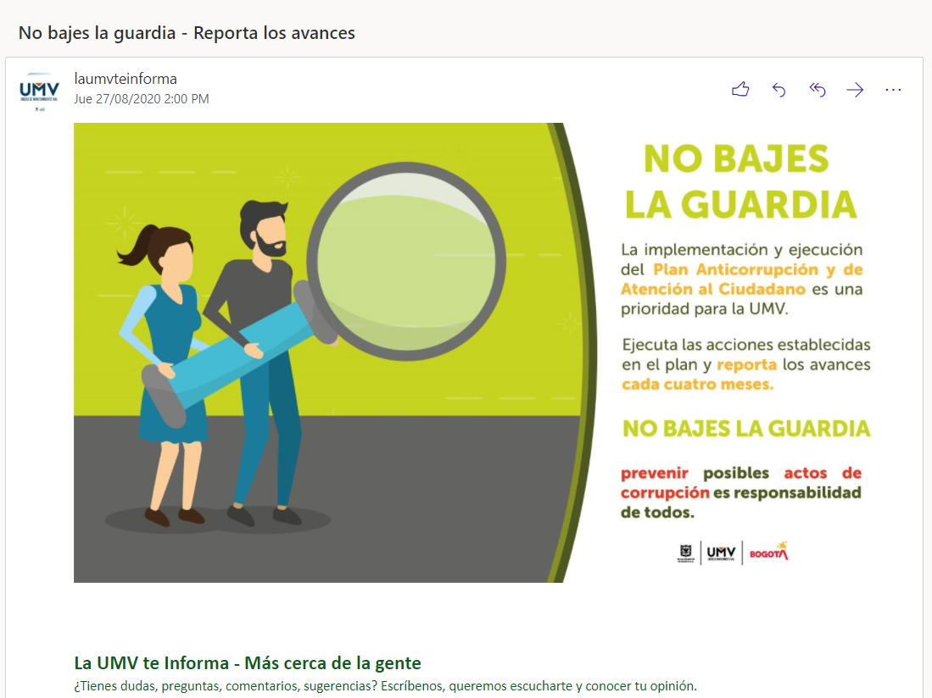
4. ALERTAS AL REPORTE
Durante el mes de agosto, desde la OAP, se está divulgando esta pieza sobre la importancia del Plan Anticorrupción y de Atención al Ciudadano, como una medida para prevenir posibles hechos de corrupción en la entidad.
Imagen 4. Correo de divulgación de pieza informativa . - 29 de marzo

Slide 10


